Slide 1


সকলকে শুভেচ্ছা

Slide 2
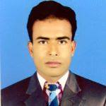
শিক্ষক পরিচিতি
পাঠ পরিচিতি
ষষ্ঠ শ্রেণী
বিষয়ঃ তথ্য ও যোগাযোগ প্রযুক্তি
তথ্য ও যোগাযোগ প্রযুক্তি
অধ্যায়ঃ ২
পাঠঃ ১
সময়ঃ ৫০মিনিট
তারিখঃ ০৫-১০-২০১৩ খ্রীঃ
অমিত কুমার সমাজপতি
সহকরী শিক্ষক ‘কম্পিউটার’
শিরীন জাহান মেমোরিয়াল স্কুল এন্ড কলেজ, ধুরাইল,মাদারীপুর।

Slide 3
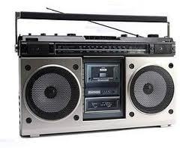
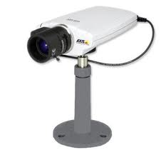
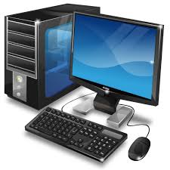
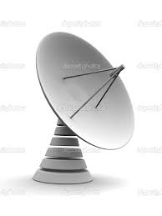
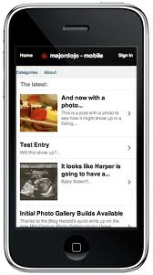
এই যন্ত্রের নাম কী?
ক্যাসেট প্লেয়ার
সিসি ক্যামেরা
মোবাইল
ছবিগুলো দেখে বল।
স্যাটেলাইট

Slide 4
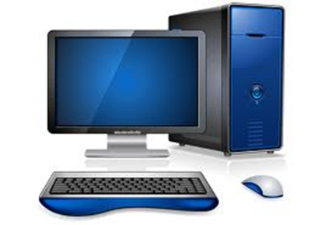
পাঠের বিষয়
কম্পিউটার
ও
সংশ্লিষ্ট যন্ত্রপাতি

Slide 5
শিখনফল
এই পাঠ শেষে শিক্ষার্থীরা -
কম্পিউটারের ধরণ ব্যাখ্যা করতে পারবে।
কম্পিউটার কীভাবে কাজ করে তা বলতে পারবে।
কম্পিউটারের সফট্‌ওয়্যার ও হার্ডওয়্যার সম্পর্কে বলতে পারবে।

Slide 6
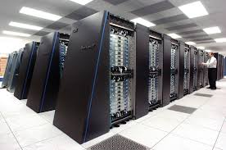
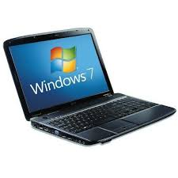
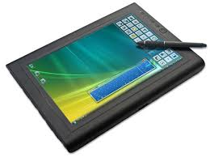
কর্মপত্র-১
কোনটির নাম কী?
ডেক্সটপ
সুপার কম্পিউটার
স্মার্টফোন
ল্যাপটপ
ট্যাবলেট পিসি

Slide 7

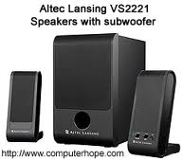
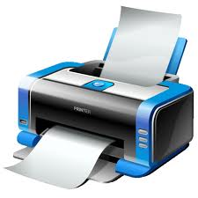

কর্মপত্র-২
আমার সোনার বাংলা আমি তোমায় ভালবাসি। চিরদিন তোমার আকাশ, চিরদিন তোমার আকাশ তোমার বাতাশ আমার প্রাণে ওমা

Slide 8
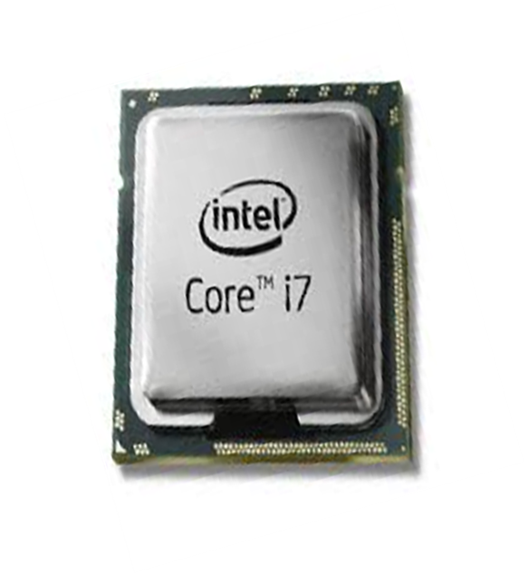
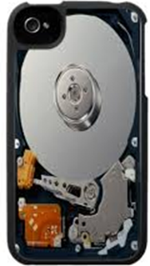
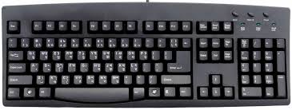

প্রসেসিং - বিশ্লেষণ - সংরক্ষণ
প্রক্রিয়াকরণ ইউনিট
ইনপুট
প্রসেসরে প্রেরণ
আউটপুট
পুনরায় মেমোরি
মেমোরি
প্রসেসর

Slide 9

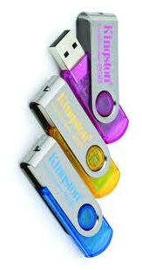
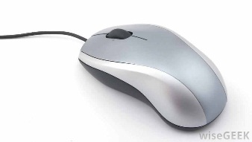
কর্মপত্র-৩
হার্ডওয়্যার
সফট্‌ওয়্যার

Slide 10
হার্ডওয়্যার ও সফট্‌ওয়্যার বলতে কী বোঝ?

Slide 11
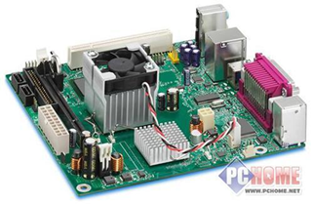
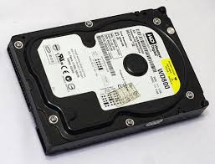
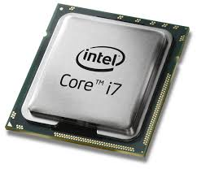

হার্ডওয়্যার
কম্পিউটারে ব্যবহৃত সকল যন্ত্রপাতিকে হার্ডওয়্যার বলে।

Slide 12

সফট্‌ওয়্যার
মেমোরিতে সংরক্ষিত যে সকল উপাত্ত প্রসেসরকে দিয়ে ভিন্ন ভিন্ন কাজ করাতে পারে তাদেরকে সফট্‌ওয়্যার বলে।

Slide 13
মূল্যায়ন
কম্পিউটার কীভাবে কাজ করে?
তিন ধরনের কম্পিউটারের নাম বল।
কয়েকটি সফট্‌ওয়্যারের নাম বল।

Slide 14
বাড়ীর কাজ
হার্ডওয়্যার ও সফট্‌ওয়্যার মিলেই কম্পিউটার- বিশ্লেষণ কর।

Slide 15

সবাইকে ধন্যবাদ

